Slide 1
Культура України у повоєнні роки

Slide 2
ОСВІТА І НАУКА

Slide 3
Тривала окупація деформувала духовне життя в Україні, послабила гуманістичні ідеали та загальнолюдські цінності, посилила жорстокість і безправ'я, не лише завдала небаченої шкоди матеріальній базі культури, а й забрала життя тисяч учених, викладачів, учителів, культосвітніх працівників, діячів літератури і мистецтва.
Загальні демографічні втрати становили в Україні близько 8 млн. загиблих, з яких 5,5 млн. - цивільного населення і 2,5 млн. - воїнів. З України було вивезено понад 330 тис. музейних експонатів, знищено понад 50 млн. книг, повністю зруйновано матеріальну базу інститутів Академії наук, 20 тис. шкіл.
Величезний жертовний внесок народу в перемогу пропорційно збільшив у його свідомості не тільки відчуття самоповаги, а й поклав початок відродженню відчуття господаря країни, суспільства, своєї історії.
Суттєвий вплив на світосприймання українців справило перебування їх за кордоном, знайомство із західним способом життя.
Війна показала народу всю аморальність, антигуманність режиму абсолютної особистої диктатури, створивши передумови для критичної оцінки суспільством і системи влади, і особи керівника.
Існувало переконання, що після величезних жертв і перемоги український народ, як і інші народи СРСР, заслуговує на поліпшення матеріального життя і справедливий демократичний лад.

Slide 4
УМОВИ РОЗВИТКУ КУЛЬТУРИ
Відбудова закладів освіти, науки, культури
Культурна революція в Західній Україні
Ідеологічний наступ.
«Ждановщина»
Відбудова та будівництво нових закладів освіти
Ліквідація неписьменності
Боротьба проти буржуазного націоналізму
Відновлення структури АН УРСР
Насадження комуністичної ідеології
«Лисенківщина»
Відновлення мережі культурно – мистецьких закладів
Розбудова мережі культурно - мистецьких закладів
Боротьба проти космополітизму

Slide 5
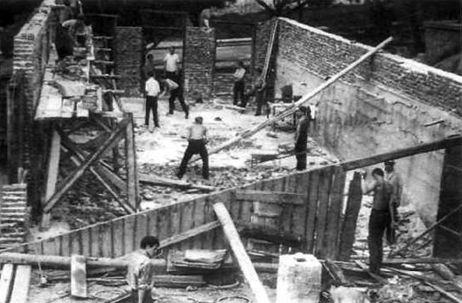
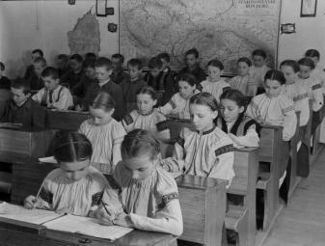
ШКІЛЬНА ОСВІТА
Першочерговою справою в повоєнний період стала робота закладів освіти, науки і культури як невід'ємної складової нормалізації життя. Ще під час воєнних дій слідом за визвольною ходою військових частин розпочалася відбудова шкіл, вищих навчальних закладів, театрів, видавництв, культосвітніх закладів та виробничих структур.
До 1950р. – здійснюється відбудова мережі шкіл, яка ще не забезпечувала вимог суспільства, через що держава вимушена була організувати дво – та тризмінне навчання.
1953 р. – відбувається перехід до обов'язкової 7-річної освіти в селах та 10-річної – в містах.
1949 р. – починається реалізація програми з ліквідація неписьменності в Західній Україні.
У школах відновилось обов'язкове складання випускних екзаменів.
Кращих випускників почали нагороджувати медалями.

Slide 6
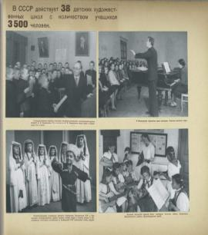
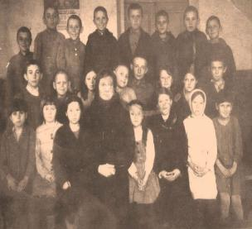
Виняткова увага приділялася закладам народної освіти. В Україні поширився рух за відбудову зруйнованих шкіл, спорудження нових методом народної відбудови. Якщо на кінець 1943/44 навчального року працювало лише 12802 початкові, семирічні та середні школи, де навчалось 1 млн. 770 тис. учнів, то з визволенням усієї України на початок 1945/46 навчального року працювало вже 30512 шкіл, де навчалось 1млн.851 тис. дітей.
Свідченням державної політики з підвищення загальноосвітнього рівня населення є перехід у 1953 р. до обов'язкової семирічної освіти та скасування в 1956 р. плати за навчання.
Було відкрито вечірні школи робітничої та сільської молоді, яка не змогла здобути освіти в денній школі. Так, у 1948 р. в республіці без відриву від виробництва навчалося 185 тис. молодих працівників. У 1950—1951 pp. було 4896 шкіл робітничої та сільської молоді, де навчалось 343,3 тис. учнів.
У повоєнний час формувалась освітня система в Західній Україні. До початку 50-х років у Західну Україну було направлено понад 35 тис. учителів із Східної України. Галичина, Волинь і Буковина мали найвищий відсоток українських шкіл — понад 93 %. У 1946—1947 pp. тут було створено 22 вузи: Ужгородський університет, медінститути Чернівецький, Івано-Франківський та ін, у яких навчалося понад ЗО тис. студентів.

Slide 7
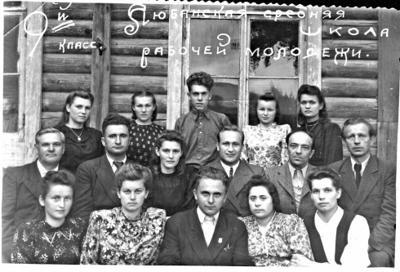
Особливого значення набувала проблема педагогічних кадрів. У 1945/46 навчальному році у школах працювало лише 182 тис. вчителів при потребі 245 тис., причому понад 40 % з них взагалі не мали педагогічної освіти. Основною базою підготовки вчителів у повоєнні роки були учительські інститути, а після 1950 р. — педагогічні, які готували вчителів для 5—10-х класів, і педагогічні училища — для початкових.
Було створено також спеціальні педагогічні класи при 177 середніх школах республіки, які за перші 5 повоєнних років підготували 2,6 тис. учителів. У результаті вжитих заходів кількість учителів у республіці з року в рік збільшувалася. Вже на початок 1950 р. у загальноосвітніх школах працювало 291,3 тис. вчителів, а в 1960 р. — близько 408 тис. У 50-х роках педагогічні кадри готувались в 7 університетах, 36 педагогічних інститутах, 43 педучилищах. З 1956 р. вони почали готувати вчителів широкого профілю, які могли викладати не лише основні, а й споріднені дисципліни.
Багато уваги приділялося підвищенню професійної кваліфікації, це завдання реалізували республіканський Інститут підвищення кваліфікації керівних працівників народної освіти та обласні інститути удосконалення вчителів.

Slide 8
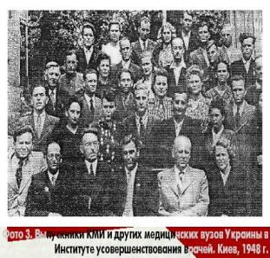
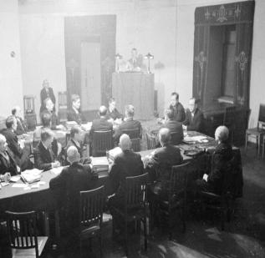
ВИЩА ОСВІТА та НАУКА
До 1950 р. – відбувається поступова відбудова вищої школи в УРСР.
У навчанні ВНЗ переважає російська мова.
Введено у навчання обов'язковий предмет – основи марксизму – ленінізму.
На кінець 1943/44 навчального року було здійснено реевакуацію вузів. На час визволення України від ворога, тобто у жовтні 1944р., двері відчинили 113 вузів і 455 технікумів, у яких на стаціонарі навчались 101 тис. студентів і 96 тис. учнів. Крім відбудованих вузів, які працювали до війни, було створено 16 нових вищих навчальних закладів.
У повоєнні роки розширилась мережа науково-дослідних установ, збільшилась чисельність наукових кадрів. У березні 1944 р. повернулася з евакуації Академія наук України. Вже у вересні 1944 р. у її складі було 24 науково-дослідних інститути, в яких працювало 50 академіків і 63 члени-кореспонденти. А в середині 50-х років у складі АН України були 81 академік та 100 членів-ко-респондентів.

Slide 9
У повоєнні роки відновилася робота науково-дослідних установ України, було внесено ряд змін в організацію наукових досліджень.
ЗБІЛЬШЕННЯ КІЛЬКОСТІ НАУКОВО-ДОСЛІДНИХ УСТАНОВ: у 1945 р. - 267 науково-дослідних установ , в 1950 р. вже 462, в тому числі більше 30 академічних інститутів: радіофізики та електроніки, фізико-технічний низьких температур у Харкові, машинознавства та автоматики, суспільних наук, геології, корисних копалин у Львові, металофізики, металокераміки і сплавів у Києві та ін. .
ЗМІЦНЕННЯ МАТЕРІАЛЬНО ТЕХНІЧНОЇ БАЗИ,
- ЗРОСТАННЯ КАДРОВОГО ПОТЕНЦІАЛУ: кількість науковців в Україні досягла у 1950 р. 22,3 тис. осіб.

Slide 10
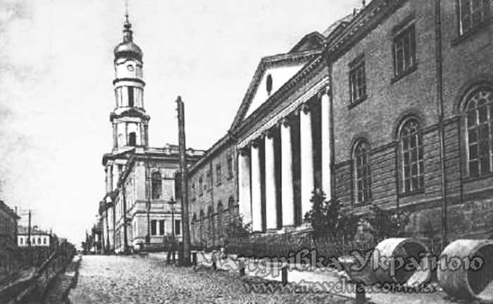
До кінця 1940-х років відновили роботу Київський, Харківський і Одеський університети. Почав діяти Ужгородський університет та Інститут іноземних мов у Києві.

Slide 11
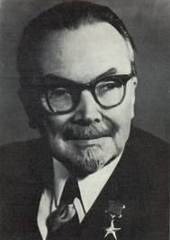
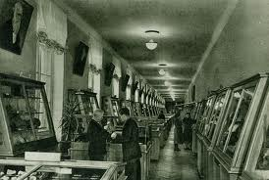
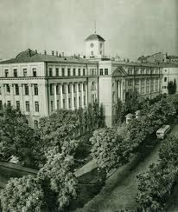
Головною науковою установою України залишалась Академія Наук УРСР, яку з 1946 р. очолював О.Палладін.
Українські вчені активно працювали в галузі теоретичної та атомної фізики, металофізики, кібернетики, хімії, мікробіології.

Slide 12
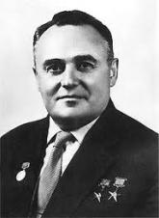
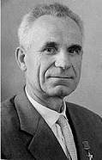
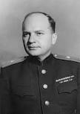
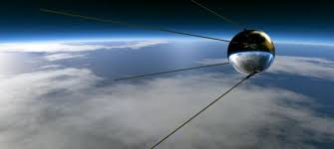
Вчені України досягли значних успіхів у дослідженнях з фундаментальних наук, їх наближенні до потреб господарства. У 1956 р. Генеральним конструктором будівництва космічних кораблів у СРСР став виходець із Житомирщини С.Корольов.
С.Корольов
А.Люлька
М.Духов
Українські вчені під керівництвом С.Корольова брали активну участь у підготовці до запуску першого штучного супутника Землі в жовтні 1957 p., польоту в космос першої у світі людини — Ю. Гагаріна.
С. Корольов згодом стає Генеральним конструктором космічних кораблів (1956р.).
Одним з творців танка Т-34 був генерал-лейтенант М. Духов.

Slide 13
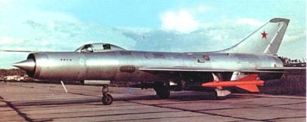
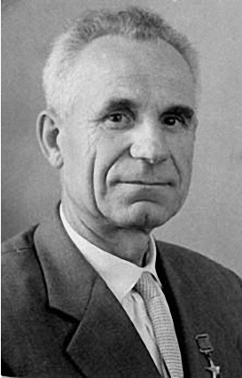
Широке визнання як конструктор турбореактивних двигунів здобув академік Архип Люлька –винахідник першого в СРСР турбореактивного двигуна.
СУ-11
ІЛ-22
Улітку 1947 в повітрі піднялись перші радянські літаки, оснащені двигунами Люльки.

Slide 14
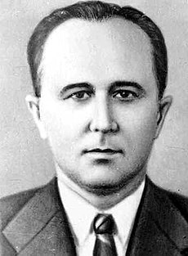
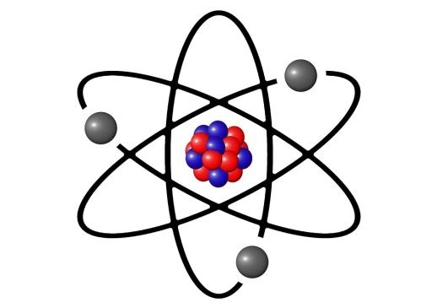
Під керівництвом Митрофана Пасічника успішно розвивалось дослідження атомного ядра.

Slide 15
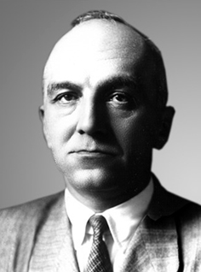
Директор Інституту фізичної хімії АН УРСР Олександр Бродський розробив теорію розділення ізотопів.
Його «Хімія ізотопів» стала першою у світ. Науці підсумковою працею в цій галузі хімії.

Slide 16
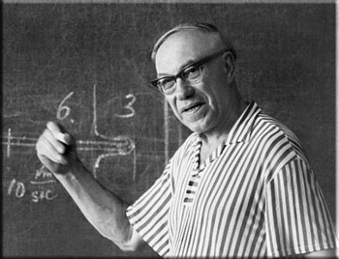
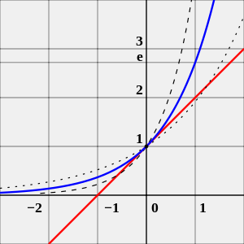
Науковий колектив математика Михайла Лаврентьєва створив новий напрям у теорії функцій, що посприяло розвитку газо - та гідродинаміки

Slide 17
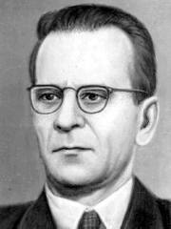
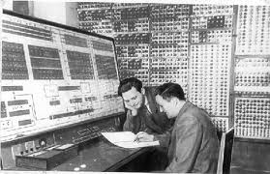
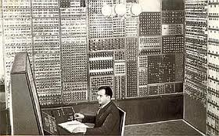
Під керівництвом С.Лебедєва у Києві у 1948-1950 рр. було виготовлено першу в Європі цифрову обчислювальну машину.

Slide 18
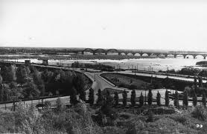
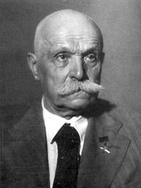
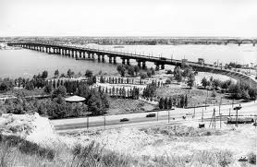
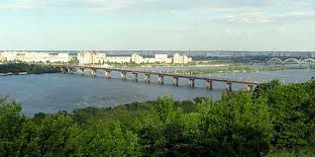
Значним технічним досягненням була побудова у 1953 р. найбільшого тоді в світі суцільнозварного моста через Дніпро завдовжки понад 1,5 км (міст ім. Патона у м. Києві).

Slide 19
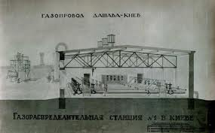
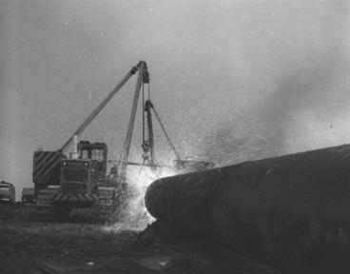
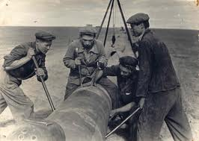
За короткий час завдяки новій автоматичній технології зварювання було споруджено газопровід Дашава – Київ.

Slide 20
Відновлення наукових установ, створення нових
АН УРСР
1946 – атомний реактор;
«МЕОМ»
Досягнення в електрозварюванні, виплавці металу
Досягнення в медицині
В.Філатов
ОСОБЛИВСОТІ РОЗВИТКУ
УКРАЇНСЬКОЇ НАУКИ
“Лисенківщина” – політична кампанія, суть якої
зводилася до переслідування генетики та заборони генетичних випробувань в СРСР
Ліквідація генетики як науки

Slide 21
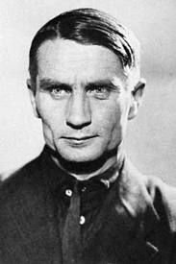
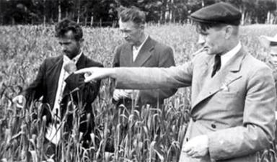
«лисенківщина»
Завдала значної шкоди розвитку біологічних наук. Це був специфічний період у сільськогосподарській і біологічній науці та практиці, пов’язаний із проявом культу особи президента ВАСГНІЛ, академіка АН УРСР Т. Лисенка, у результаті якого було припинено перспективні наукові дослідження. Цей період характеризувався ідеологізацією, засиллям в науці посередностей, людей споживацького ґатунку, авантюристів.
Президент всесоюзної академії сільськогосподарських наук Т. Лисенко, підтриманий Й.Сталіним, пообіцяв створити за короткий час надлишок сільськогосподарської продукції за допомогою власної методики виведення нових рослин і порід худоби, оголосив ген міфічною частинкою. Свою позицію Т.Лисенко аргументував не науковими викладками, а ідеологічними штампами, запозиченими з «Короткого курсу історії ВКП(б)». Генетику він проголосив «продажною донькою імперіалізму», а кібернетику – її «рідною сестрою».

Slide 22
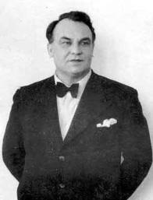
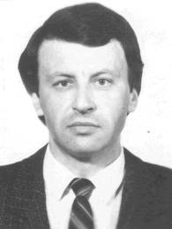
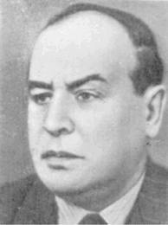
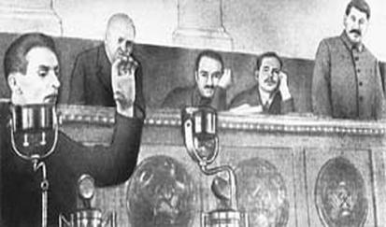
В результаті політики Т.Лисенка з 1947-1948 рр. почались переслідування вчених-генетиків, чиї концептуальні погляди не збігалися з уявленнями академіка Т. Лисенка. Лисенко оголосив генетику «реакційною лженаукою».. Репресій зазнали вчені-біологи Д.Третяков, М.Гришко, І.Шмальгаузегн, І.Поляков, С.Делоне, що на багато років загальмувало розвиток біологічної науки.
М.Гришко
І.Шмальгаузегн
І.Поляков

Slide 23
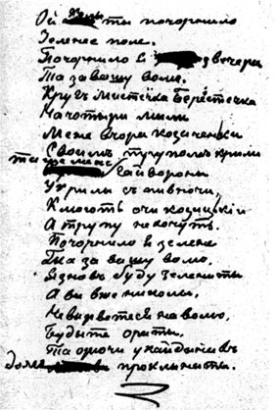
Певних результатів було досягнуто літературознавцями, мовознавцями, етнографами, мистецтвознавцями, економістами, філософами, правознавцями. Робота останніх зосереджувалась у створеному в 1946 р. Інституті філософії та секторі держави і права.
Літературознавці досліджували творчість українських класиків та письменників сучасної України.
Науковці зібрали рукописи Т. Шевченка, Марка Вовчка, М. Коцюбинського та багатьох інших видатних письменників, продовжено видання десятитомника Т. Шевченка.
У 1949 р. розпочато видання 20-томного зібрання творів І. Франка, на початку 50-х років видано повне зібрання творів І. Котляревського у двох томах, підготовлено 5-томне зібрання творів Лесі Українки.
В Інституті мовознавства ім. О. Потебні здійснювалися дослідження фонетичної системи, граматичної будови і лексичного складу сучасної української літературної мови, збиралися матеріали для атласу української мови.
Мистецтвознавці досліджували теорію та історію образотворчого мистецтва України, музики, театру, кіно.

Slide 24
Особливо пильну увагу партійне керівництво приділяло вивченню вітчизняної історії. 29 серпня 1947 р. ЦК КП(б)У прийняв постанову "Про політичні помилки і незадовільну роботу Інституту історії України Академії наук УРСР". У ній було піддано критиці практично весь науковий доробок інституту, зокрема "Короткий курс історії України" за редакцією С. Білоусова, однотомний "Нарис історії України" за редакцією К.Гуслистого, перший том чотиритомної "Історії України" за редакцією М. Петровського.
Історики звинувачувались у націоналістичних збоченнях, відродженні "реакційних вигадок" В.Антоновича і М.Грушевського.

